Slide 1


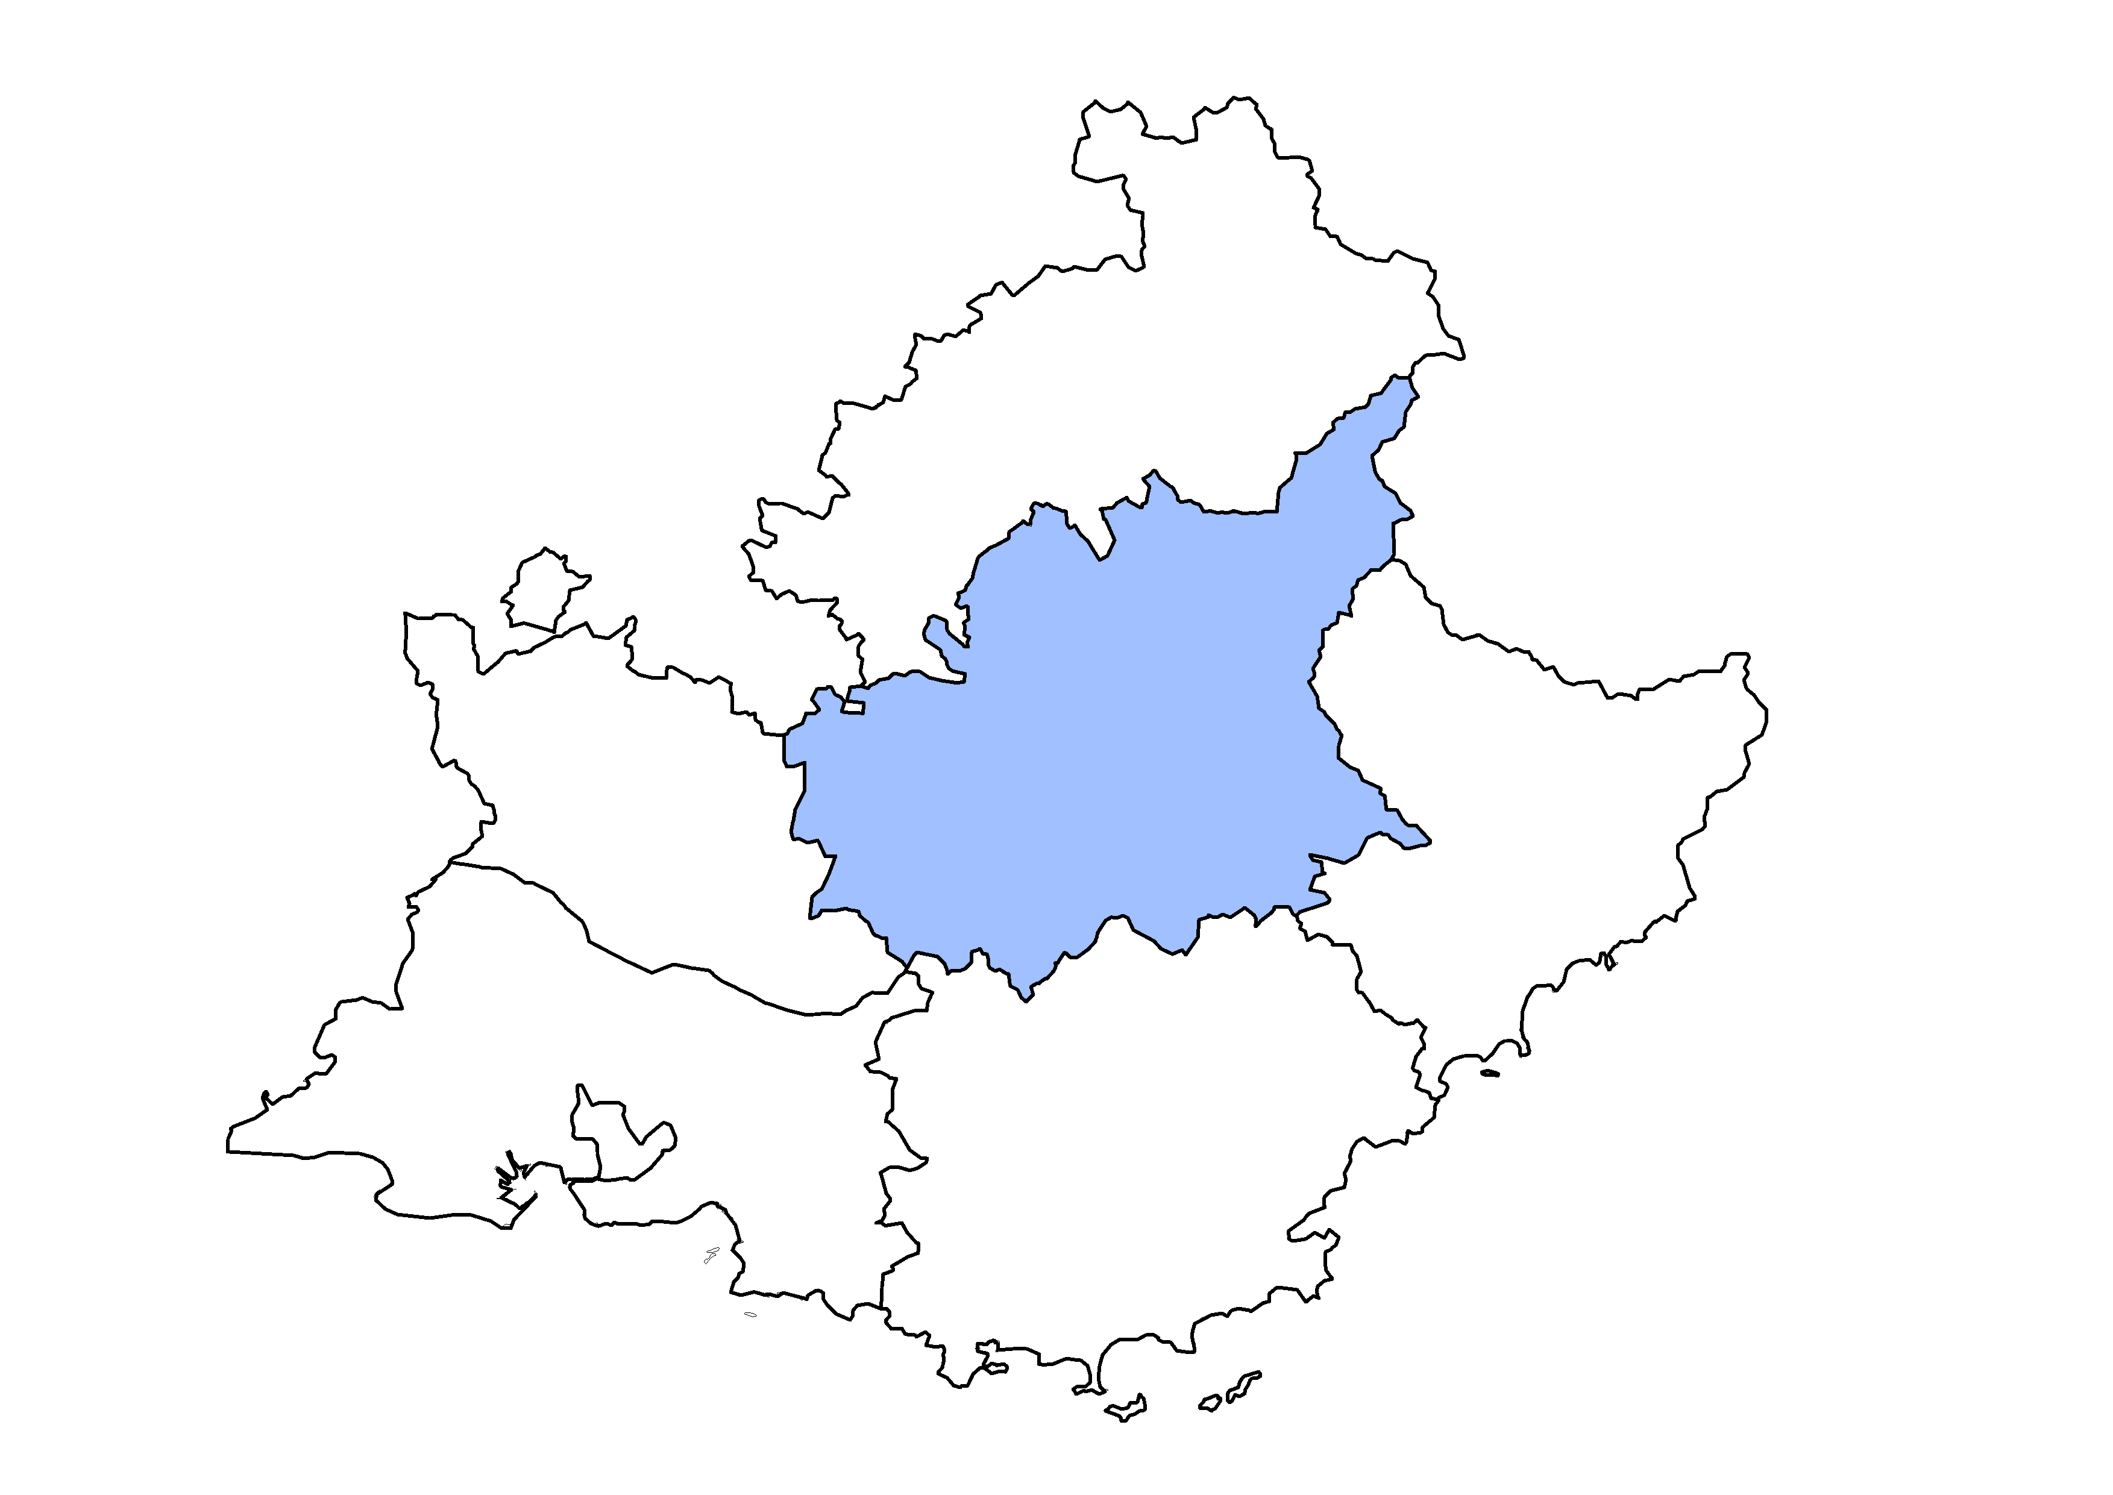

Les éclairages conjoncturels départementaux
La situation conjoncturelle
au 4e trimestre 2023
dans les Alpes-de-Haute-Provence
Crédit photo : ©Shutterstock
Services études, statistiques, évaluation

Slide 2
Forte croissance de l’emploi salarié en fin d’année…
Au T4 2023 :
+0,1 %
+0,8 %
0,0 %

Slide 3
… largement soutenue par l’intérim
Au T4 2023 :
+330
Intérimaires
+150
emplois hors intérim

Slide 4
Croissance en hausse dans le tertiaire marchand, le tertiaire non marchand et la construction, recul dans l’industrie

Slide 5
En 2023, le tertiaire marchand reste le secteur le plus dynamique…

Slide 6
… mais ce dynamisme ne s’explique que par l’essor de l’intérim

Slide 7
Sur un an, la baisse du nombre de bénéficiaires de contrat aidé s’atténue
360
* Marchands et non marchands . Depuis juillet 2014, les Ateliers et chantiers d’insertion (ACI) doivent recruter leurs salariés en CDDI.
Note : données arrondies en fin de trimestre, provisoires
Source : ASP - Traitements : Dares

Slide 8
La croissance de l’apprentissage en perte de vitesse
1 900

Slide 9
Malgré une baisse en fin d’année, le taux de chômage est quasi-stable sur un an…
8,2 % (+0,1 pt)
8,2 % (+0,2 pt)
7,3 % (+0,4 pt)

Slide 10
… et reste supérieur à celui des départements comparables
Taux de chômage localisés dans les départements comparables* au T4 2023
* Pour évaluer la comparabilité avec les Alpes-de-Haute-Provence, les critères retenus sont le nombre total d'emplois (salariés et non salariés) du département, ainsi que le poids des secteurs de l'agriculture et du tertiaire non marchand dans l'emploi total
Note : données trimestrielles provisoires, corrigées des variations saisonnières ; estimation à +/- 0,3 point près du niveau du taux de chômage national et de son évolution d’un trimestre à l’autre
Source : Insee, taux de chômage au sens du BIT (national ) et taux de chômage localisés (régional et départementaux)

Slide 11
Fin 2023, la demande d’emploi repart à la hausse en rythme trimestriel

Slide 12
Sur un an, la demande d’emploi est quasi-stable, après deux années de fort recul

Slide 13
Les hommes sont les seuls concernés par l’élévation trimestrielle…

Slide 14
… et par l’augmentation annuelle

Slide 15
L’accroissement trimestriel de la demande d’emploi concerne toutes les tranches d’âge

Slide 16
La demande d’emploi des jeunes de moins de 25 ans s’accroît très vivement sur un an

Slide 17
Le nombre de demandeurs d’emploi de longue durée rebondit fin 2023, après deux ans et demi de repli ininterrompu

Slide 18
La demande d’emploi chez les inscrits depuis moins et plus d’un an est quasi-stable sur un an

Slide 19
Sur un an, baisse du nombre de foyers bénéficiaires du RSA et de la PA, plus prononcée pour l’ASS ; hausse pour l’AAH

Slide 20
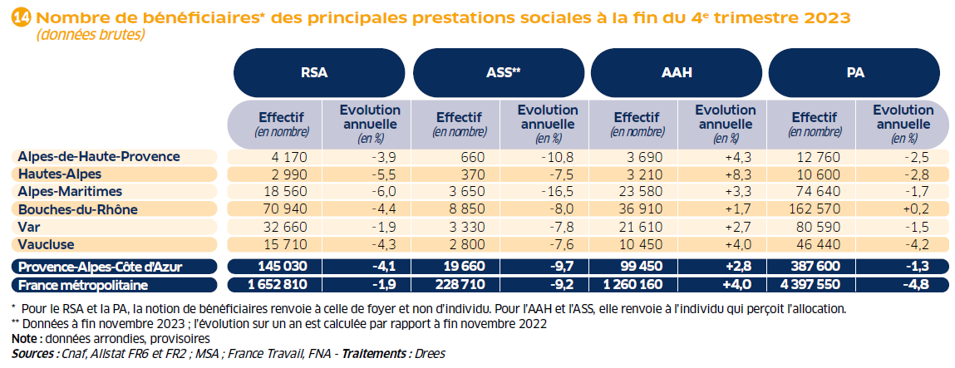
Un repli du nombre de foyers bénéficiaires du RSA proche du niveau régional

Slide 21
Pour en savoir plus
La Note de conjoncture de la Dreets Provence-Alpes-Côte d’Azur:
https://paca.dreets.gouv.fr/Les-publications-periodiques-9124
Retrouvez tous nos indicateurs dans le Tableau de bord des indicateurs clés
en téléchargement sur le site de la Dreets Provence-Alpes-Côte d’Azur :
https://paca.dreets.gouv.fr/Les-indicateurs-cles-de-la-Dreets-Paca

